Slide 2
Ett projekt av
I samarbete med

Slide 3
Projektnamn:
ADHD på jobbet- Strategier och kunskap som stärker möjligheten att få och behålla ett arbete
Tidsram:
Sep 2015- Aug 2018
Vad vill vi?
Stärka positionen för personer med ADHD på arbetsmarknaden

Slide 4
Hur gör vi?
Sprida goda exempel via våra filmer, webben och artiklar kan vi skapa en ökad medvetenhet om ADHD/ADD i arbetslivet.
Etablera kontakter med näringslivet och andra organisationer.
Organisations- och ledningsfråga, arbetsmiljöfråga, rätt till långsiktigt stöd och hjälpmedel.

Slide 5
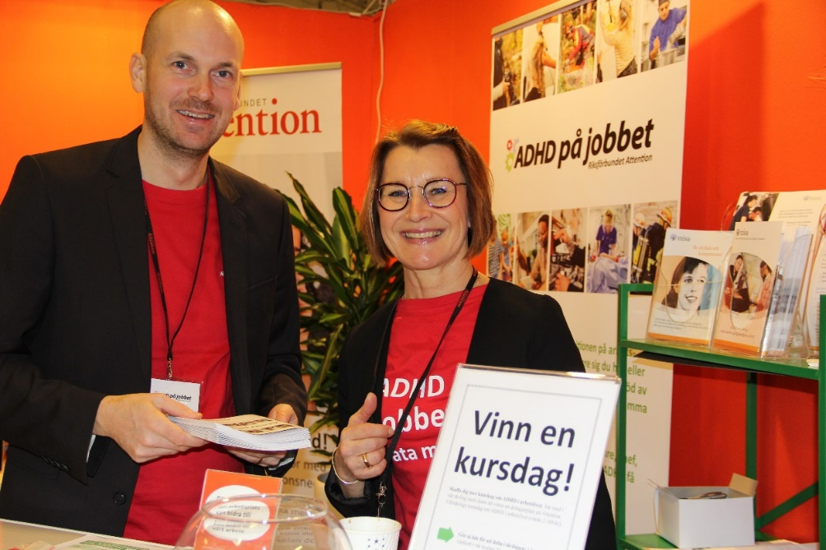
Projektår 1: Insamling av information och produktion Enkät ( rapport 2015) Referensgrupp ( egen erfarenhet) Misas ADHD-grupp ( stödfunktion) Filmer- egen erfarenhet Folder, Artiklar, Webb Samverkan
Projektår 3: Spridning och efterlevnad Frukostseminarium 26 okt Filmer- ev VR teknik Material/skrift om ADHD och arbetslivet Tre konferenser i samarbete med lokalföreningarna PODD- Tema Kvinnor med ADHD NPF- forum Almedalen Webben Personal- och chefsmässan feb 2018
Projektår 2: Marknadsföring och produktion Filmer- stödfunktioner Artiklar Dialogmaterial till chefer Mässor, konferenser Lokalföreningar Andra organisationer

Slide 6
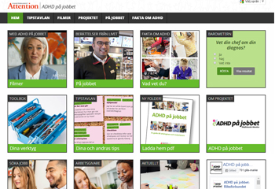
Tips, filmer, verktyg, fakta och mycket mer på: www.adhdpåjobbet.se

Slide 7
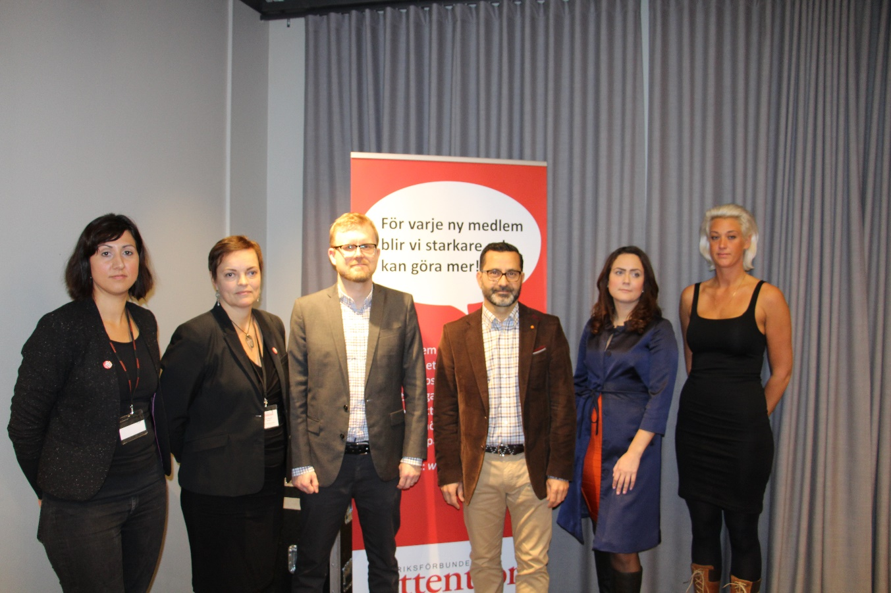
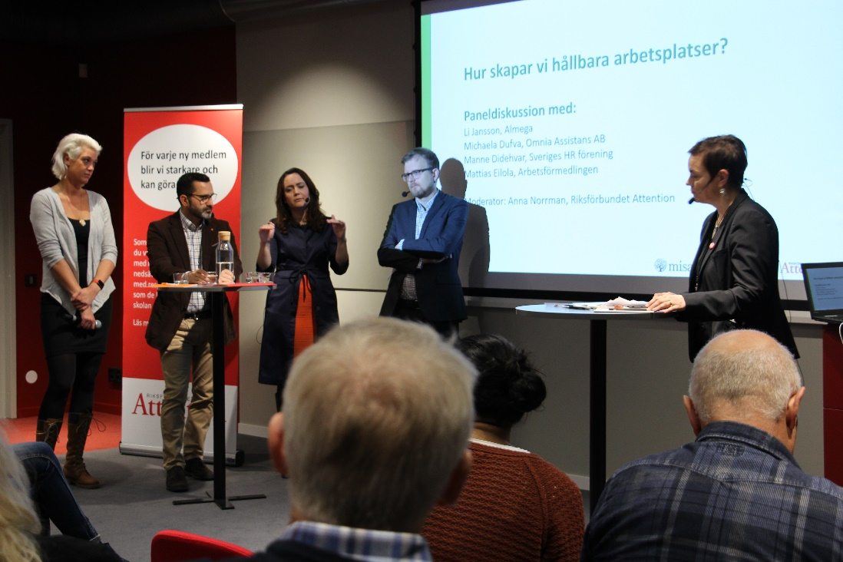
Arbetsmarknadskampanjen oktober 2016
Michaela Dufva, Manne Didehvar, Li Jansson, Mattias Eilola

Slide 8
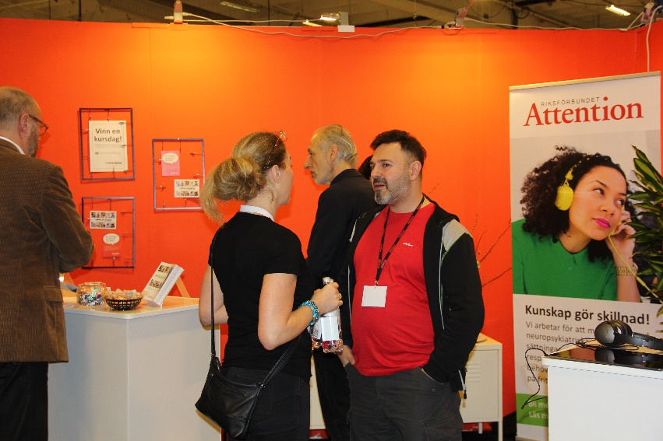
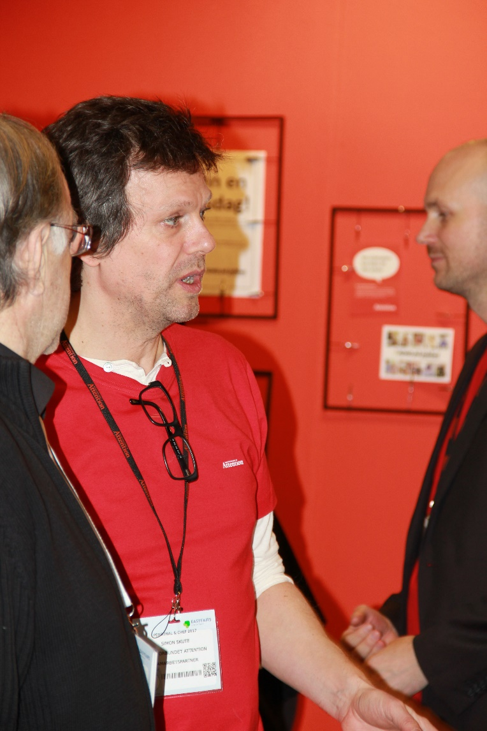
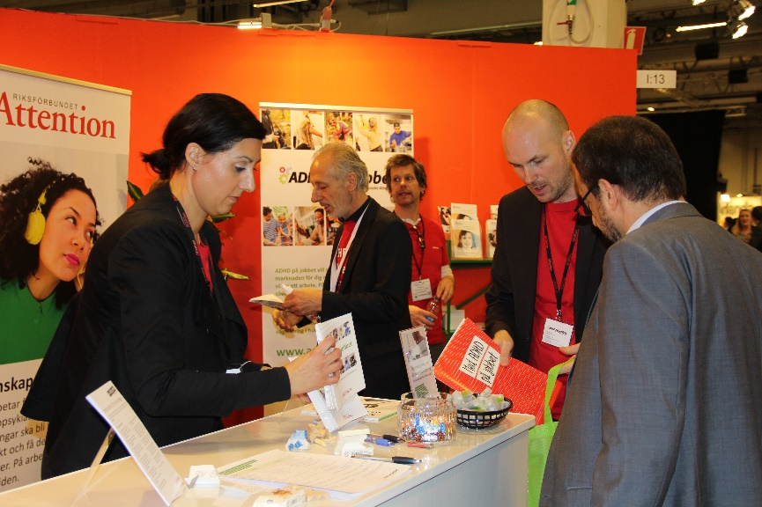
Personal och chefsmässan februari 2017

Slide 9
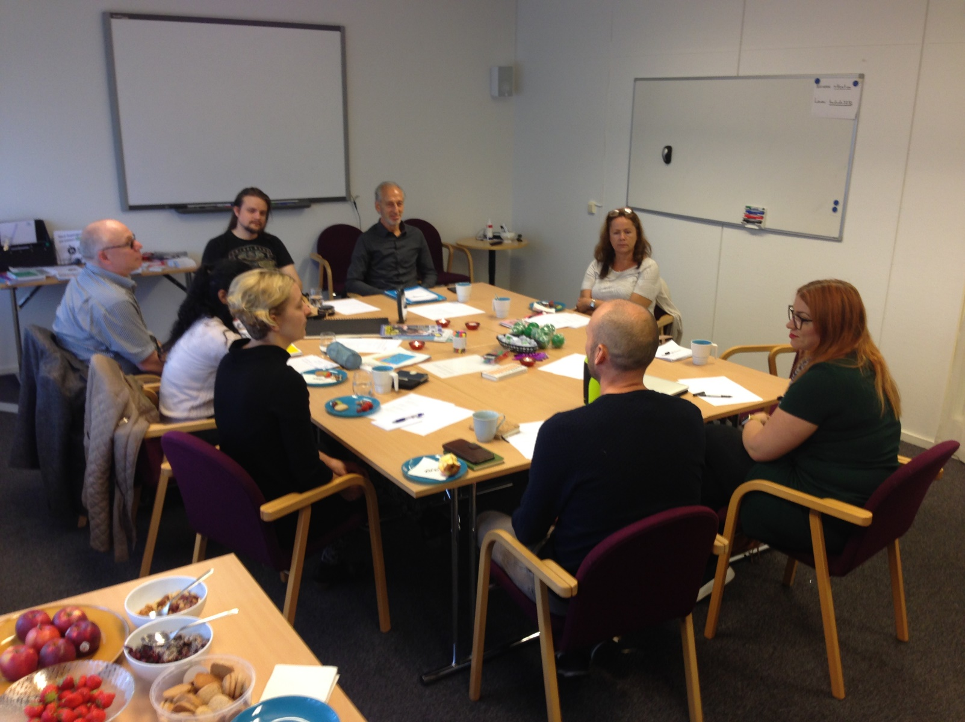
Referensgruppen uppstartsmöte 14/9 2017

Slide 10
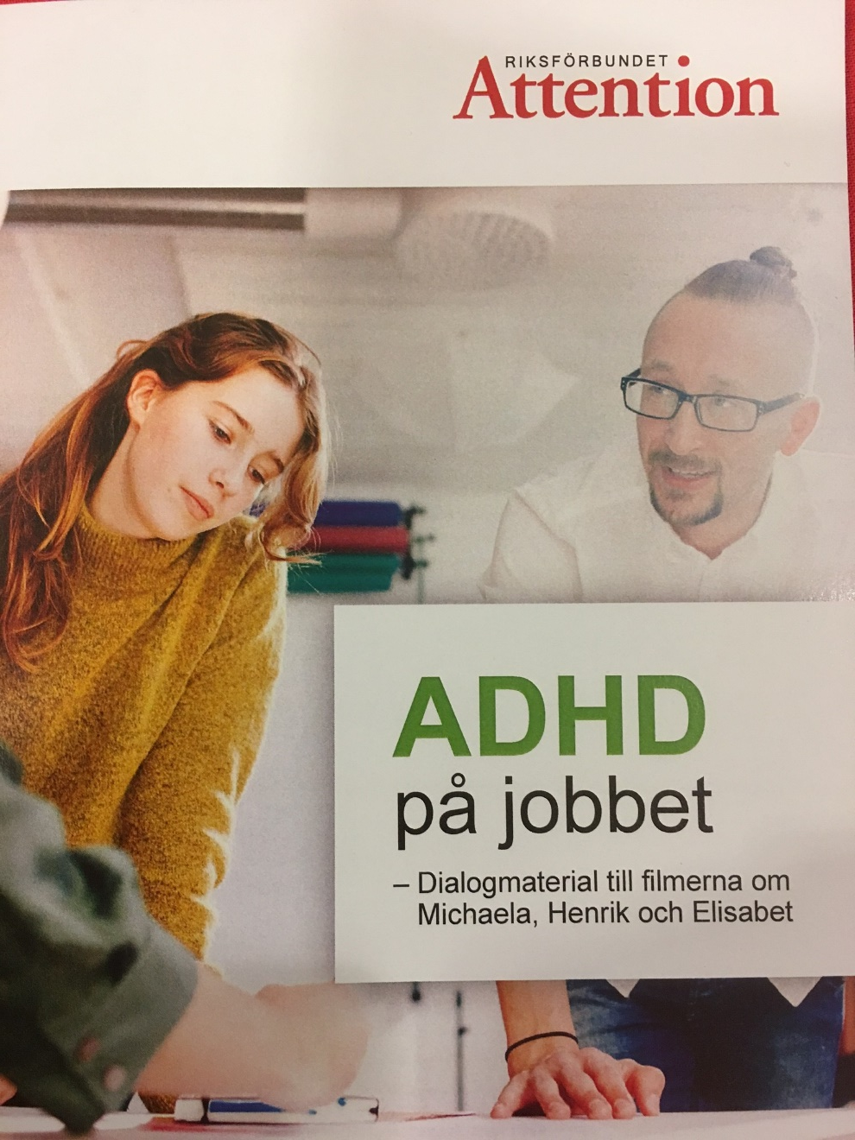
Nytt dialogmaterial

Slide 11
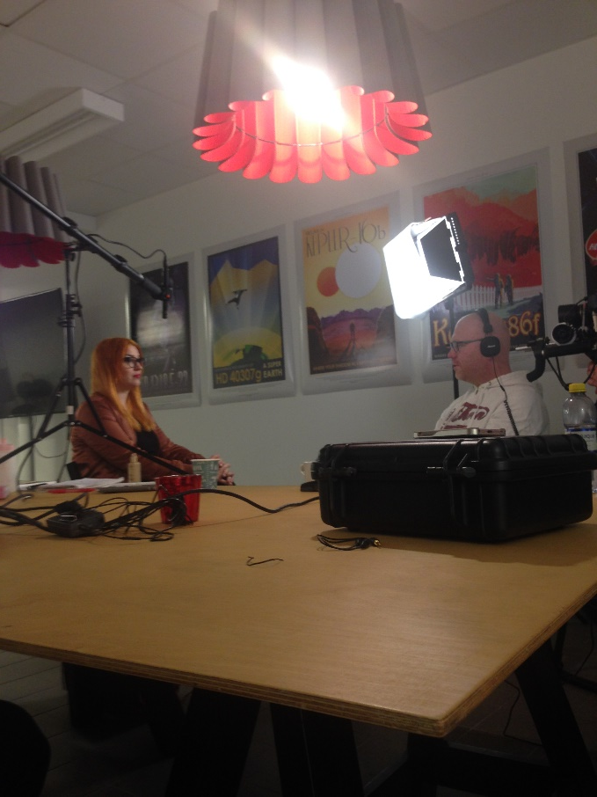
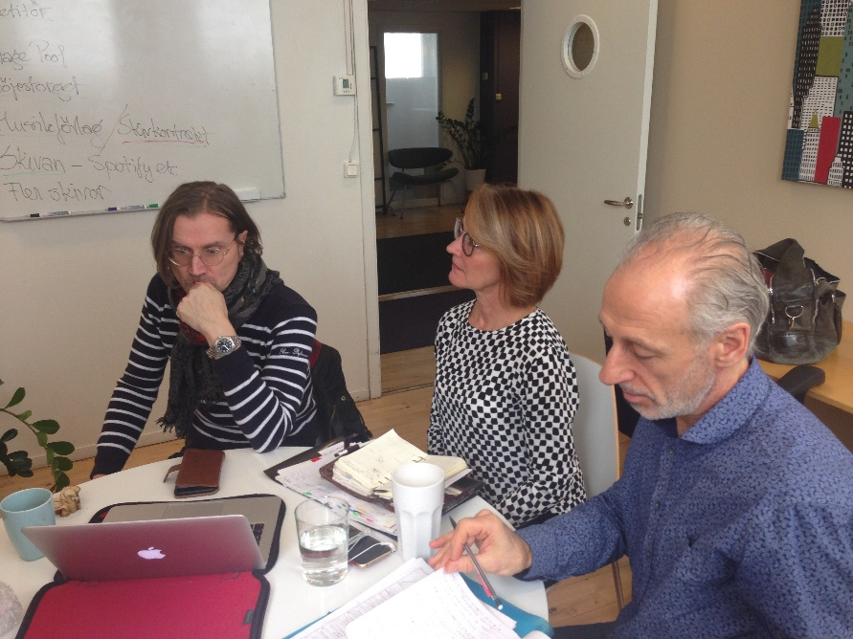
Nya filmer
Magnus Karlberg om stöd i arbetslivet
Lena Furberg om Arbetsförmedlingen och hjälpmedel

Slide 12
Frågor?
Maila till Maria Petersson, maria.petersson@attention-riks.se

